Slide 1

사회복지법인
대구가톨릭사회복지회
경산시어르신복지센터
곽광렬, 방현하, 안현준

Slide 2
CONTENT
1
3
노인복지관 이해
기관소개
2
4
법인소개
실습내용

Slide 3
1
노인복지관 이해

Slide 4

노인복지관의 정의
노인복지법 제 36조에 의거하여,
노인의 교양ㆍ취미 생활 및 사회참여활동 등에 대한 각종 정보와 서비스를 제공하고, 건강증진 및 질병예방과 소득 보장, 재가 복지, 그 밖에 노인의 복지증진에 필요한 서비스를 제공함을 목적으로 하는 시설

Slide 5



노인복지관의 사업목표
취약 노인 케어
기반구축 및 확충
사회참여 여건
조성 및 활성화
소득보장의
다양화와 내실화

Slide 6
2
법인 소개

Slide 7



법인 소개
사회복지법인 대구가톨릭사회복지회(카리타스)
종교
사상
이념
이념
종교, 사상, 이념에 관계없이 가난하고 소외된 이들을 비롯하여 모든 인간들이 같은 인간공동체안에서 하느님으로부터 부여받은 인간다운 생활을 영위할 수 있도록 그리스도교적 사랑과 정의가 가득한 사회를 만들어 가는데 적극적으로 기여함을 목적으로 한다.
설립목적
사회복지사업법 제1장 제2조의 규정에 의한 사회복지 사업을 수행함과 동시에 가톨릭 정신과 사회복지사업에 관한 교회의 가르침에 따라 복지사회 건설에 기여함을 목적으로 한다.

Slide 8
3
기관소개

Slide 9
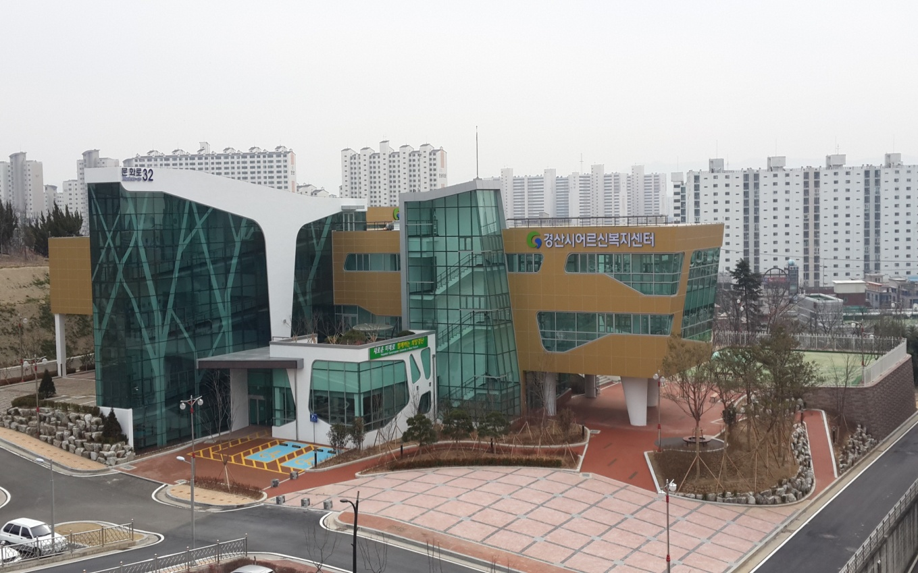
기관개요
기관명
경산시어르신복지센터
개관일자
2015년 4월 23일(수탁일: 2015년 3월 1일)
대표자
이상봉
소재지
경상북도 경산시 하양읍 문화로 32

Slide 10
설립근거
노인복지법
시행규칙 26조
(노인여가복지시설 시설기준 등)
사회복지사업법 제 34조
(사회복지시설 설치)
사회복지사업법 시행규칙
제 21조2항(시설의 위탁)

Slide 11
미션 - 비젼
청춘의 향기를 함께 디자인 하는 경산시어르신복지센터
Mission
2020년 까지 산학협력형 가상복지관 실천모델을 제시한다
핵심가치 01
핵심가치 02
핵심가치 03
창의
공생
도전

Slide 12
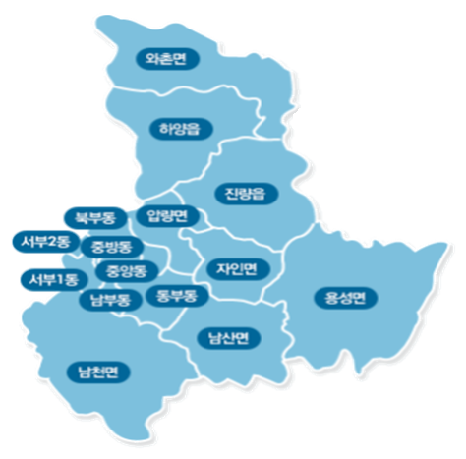
이용현황
이용대상
경산시 거주등록자 로서 보건복지부 훈령에 따름
※보건복지부령 → 노인복지법 제 24조에 의거하여 노인복지관 및 노인교실은 60세 이상의 자, 하지만 노인복지관 및 노인교실 이용대상자의 배우자는 60세 미만 때에도 이용대상자와 함께 이용할 수 있다.
관할구역
경산시 하양읍, 진량읍, 와촌면
이용편의사항
지역 일일 12회 셔틀버스 운행

Slide 13
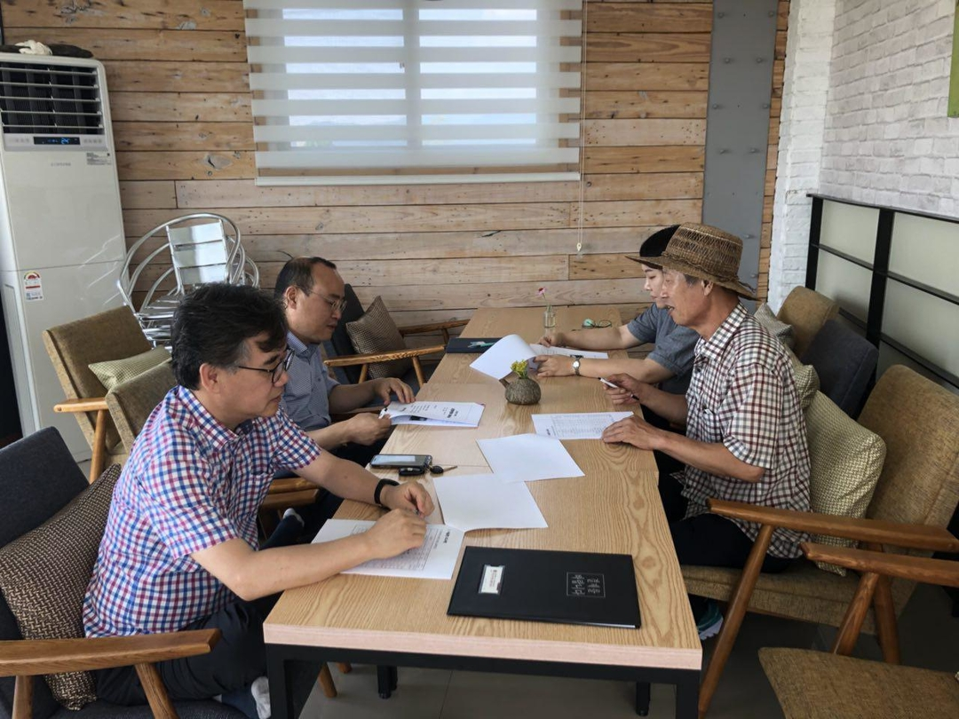
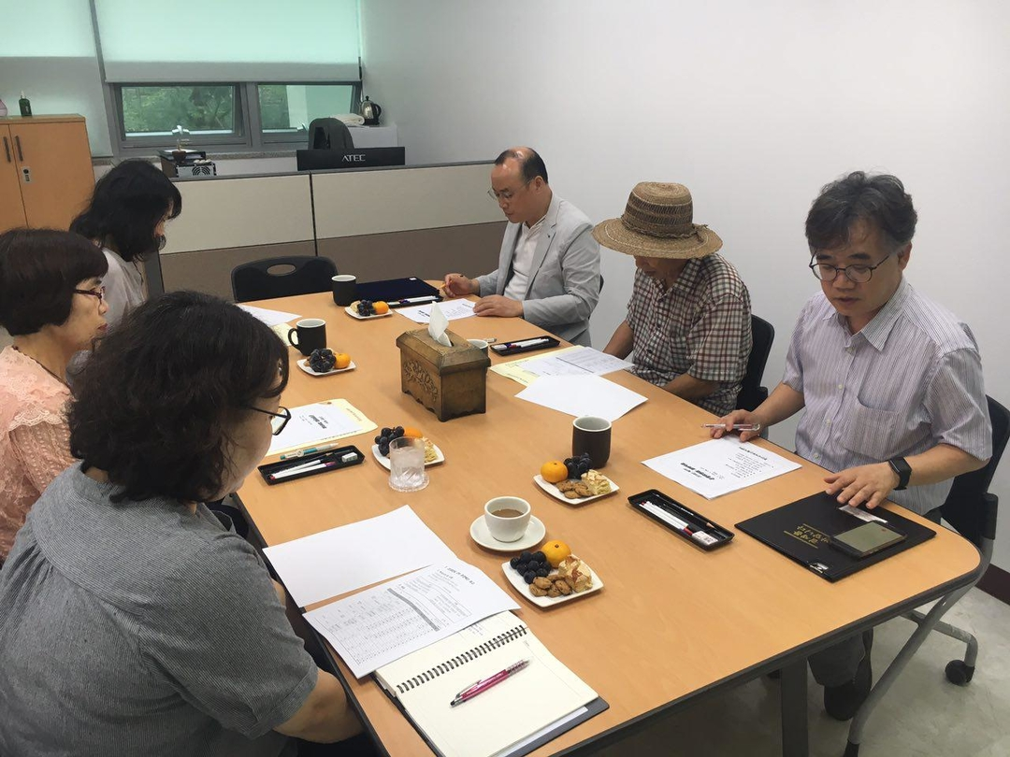
조직도
경산시어르신복지센터
관장
운영위원회
사무국장
총무기획팀
여가서비스팀
복지서비스팀
- 운영총괄
- 운영위원회 운영
- 인사관리
- 시설관리 등
취미여가사업
평생교육사업
상담사업
정서지원사업
건강증진및기능회복사업등
위기및독거노인자립지원사업
사회참여지원사업
자원개발사업
경로식당 운영
지역복지연계사업

Slide 14
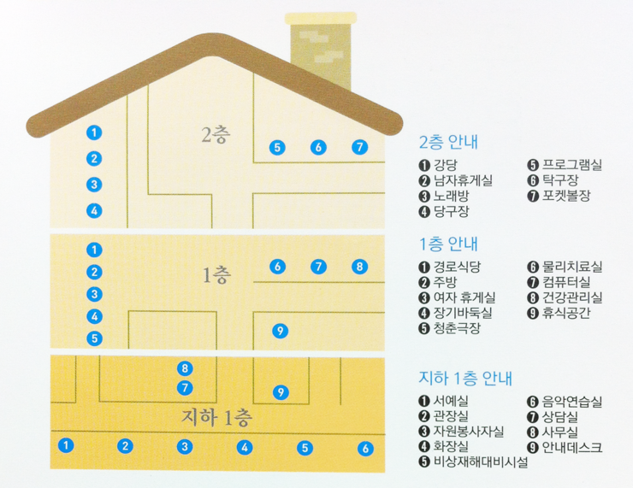

시설소개
3층
3층
2층
2층
1층
1층

Slide 15
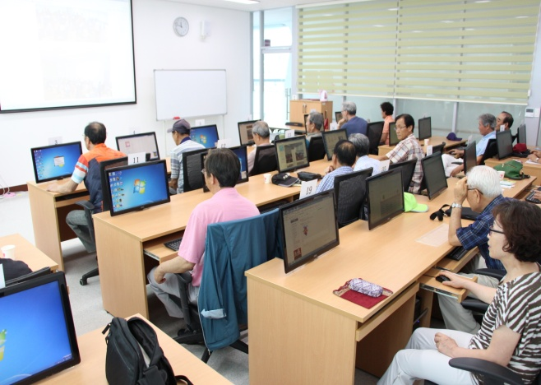
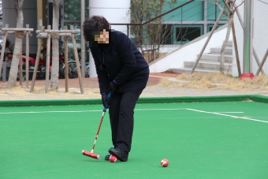
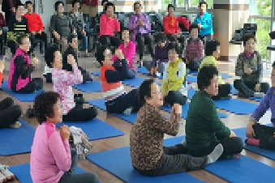
평생교육지원사업, 취미여가지원사업
기간: 1학기(1~6월), 2학기(7~12월)
장소: 각 프로그램 실
목적: 어르신들의 학습 욕구와 환경에 맞는 다양한 프로그램 제공을 통해 자아실현의 계기를 제공하고
노후의 지속적인 자기개발 기회를 제공
사업내용: 컴퓨터, 스마트폰, 중국어, 일본어, 한글반, 댄스, 미술, 전통문화, 스포츠 강좌 등 운영

Slide 16
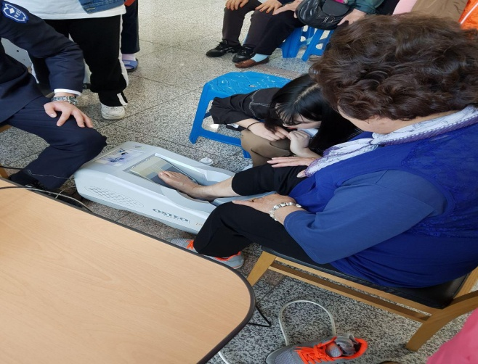
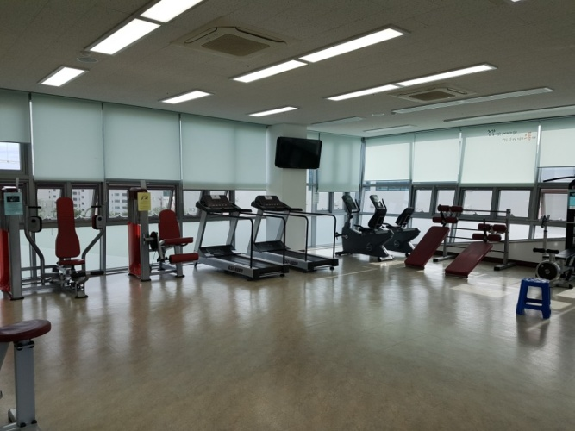
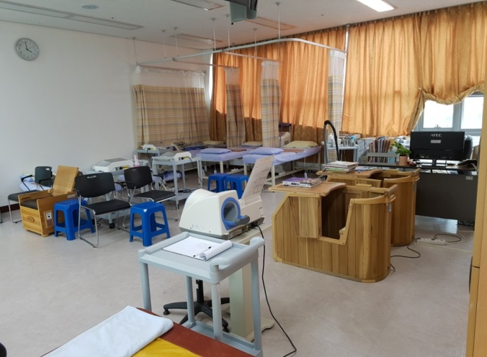
건강생활지원사업
기간: 월~금요일(9:00~16:00)
장소: 물리치료실, 건강관리실
목적: 노인성질환 및 노화로 인한 만성통증 완화, 노인성 질환 조기발견 및 예방, 예방능력개선, 기능회복
사업내용: 물리치료, 건강증진, 건강검진, 건강강좌

Slide 17
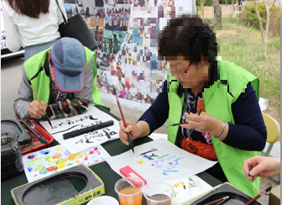
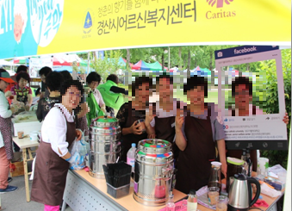
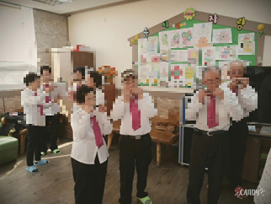
사회참여지원사업
장소: 대구가톨릭대학교, 3층 카리타스 카페
목적: 사회에 참여할 수 있는 기회를 제공하여 노인들이 가진 지식과 삶의 경험을 사회에 환원
사업내용: 대구가톨릭대학교 축제 내 부스 운영, 바리스타 봉사단

Slide 18
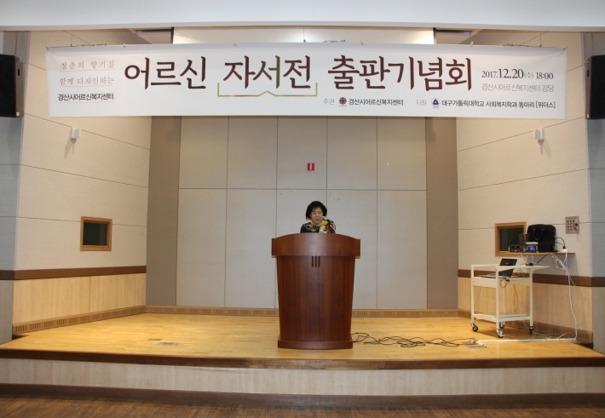
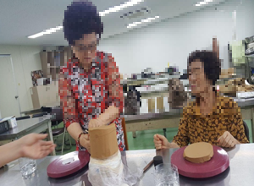
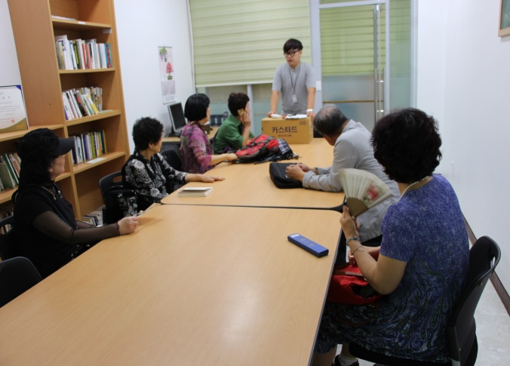
정서생활지원사업
대상: 만 60세 이상 마음건강 개선에 대한 의지가 있고, 자서전 출판에 의지가 있는 어르신
장소: 프로그램실, 상담실
목적: 노인의 잠재력과 가능성을 가지고 있는 존재임을 인지하도록 하고 재구성하여 통합적인 생애를
나아가도록 함
사업내용: 자서전 글쓰기 특강, 자율 모임 및 자유주제 글쓰기, 외부 체험활동, 자서전 출판 기념회

Slide 19
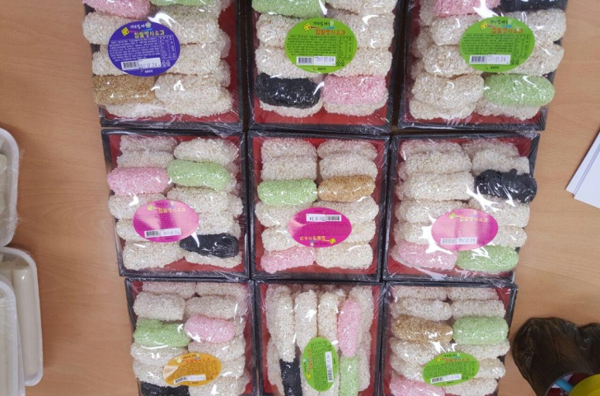
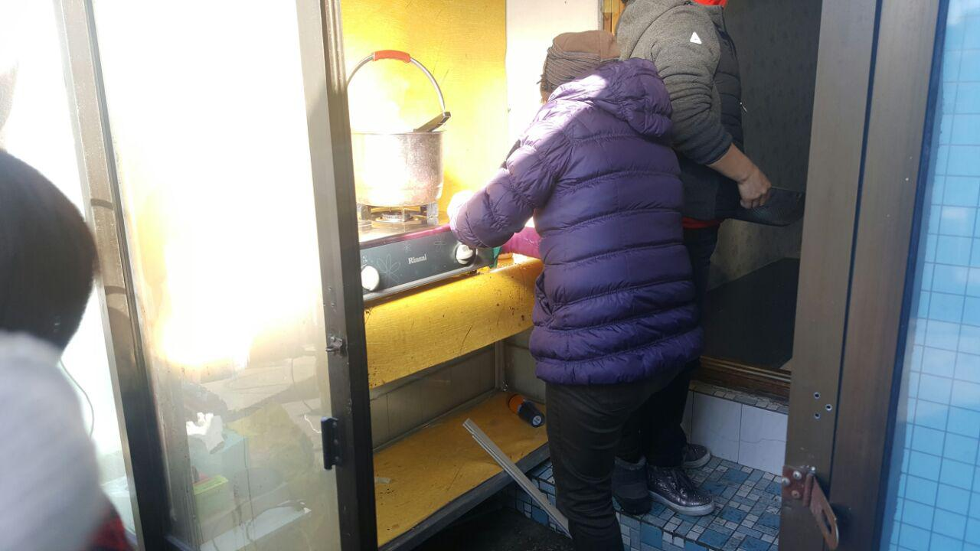
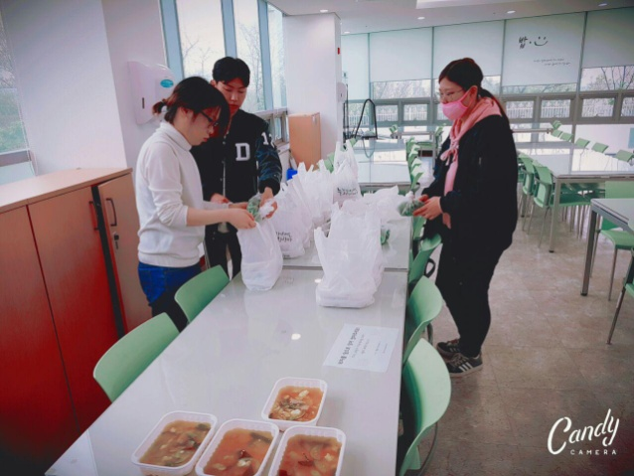
독거노인자립지원사업
대상: 만 60세 이상 기초생활 수급권자 또는 저소득 어르신 등 생활에 어려움을 겪는 어르신
목적: 어르신의 가정에 사회복지사가 직접 방문하여 자원봉사자 및 지역사회자원을 연계하여
안정된 생활을 영위할 수 있도록 함
사업내용: 사례관리, 도시락, 밑반찬 지원 서비스, 연계망 구축

Slide 20
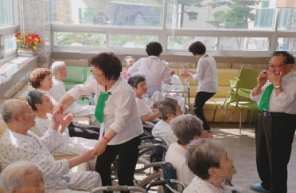
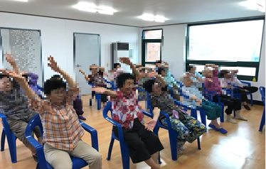
농촌희망재단지원사업
대상: 박사리 경로당 이용 지역주민
장소: 경산시 와촌면 박사리 경로당
목적: 농촌지역의 지역주민을 대상으로 건강, 교양 문화 등의 여가서비스를 제공함으로써 어르신들의
삶의 질 향상을 도모하고 마을 내 건강한 공동체를 형성
사업내용: 건강박사 학습교실(체조, 노래), 흥 박사 난타교실, 척척박사 정보교실

Slide 21
4
실습 내용

Slide 22
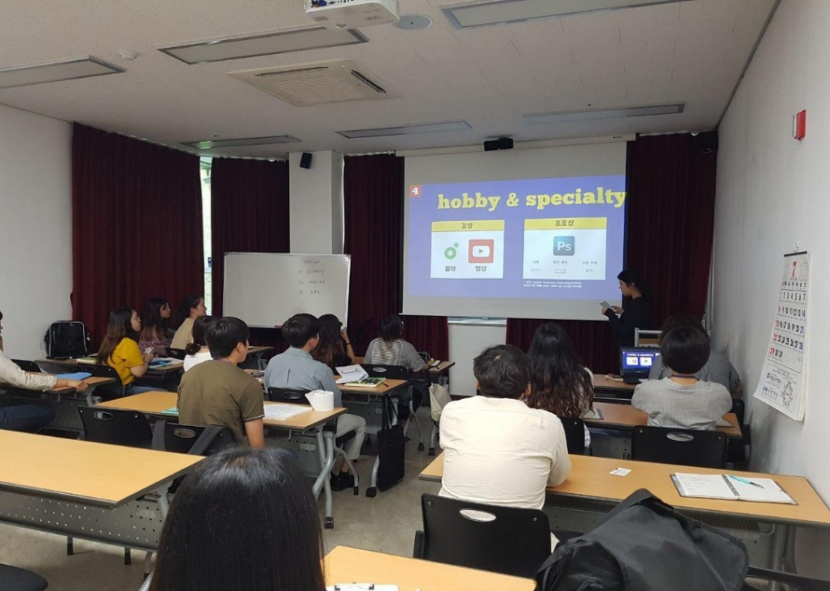
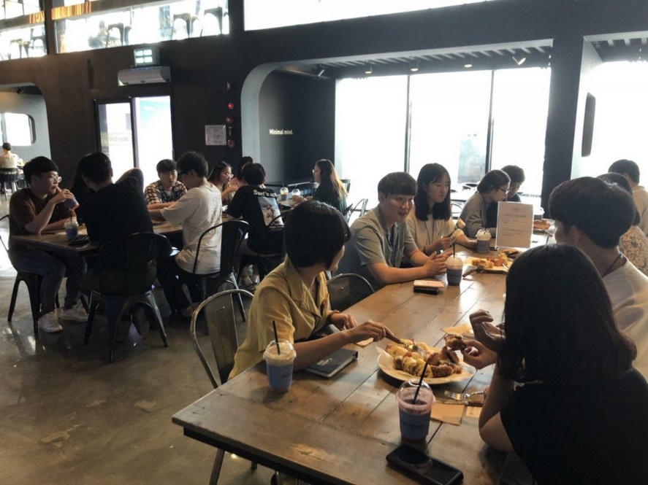
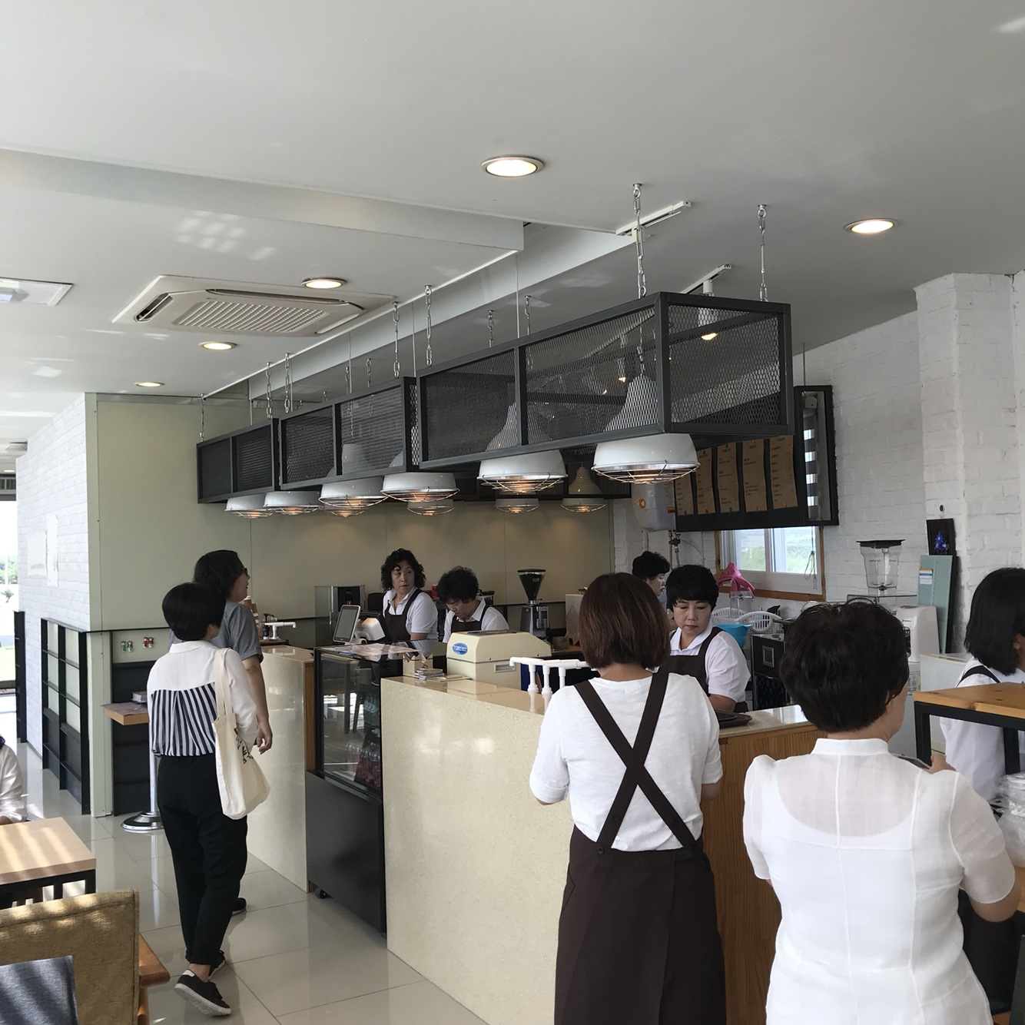
1주차 [2018.7.2.~7.6.]
자기PR
멘토 멘티
연결 및 활동
직장인의 예절
및 실습예절
카페창업지원
Notes:
멘토와의 티타임 사진 첨가 및 전체적인 내용 수정하기

Slide 23
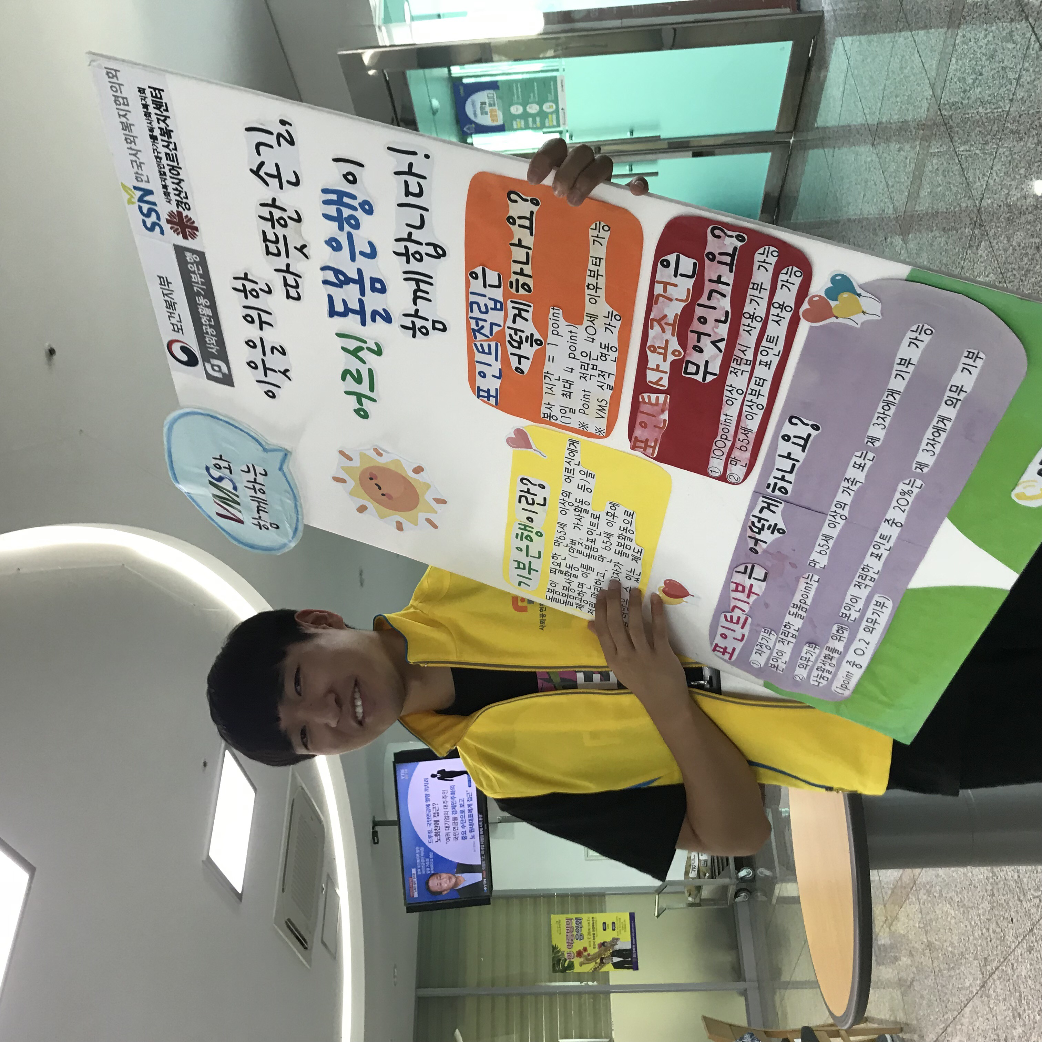
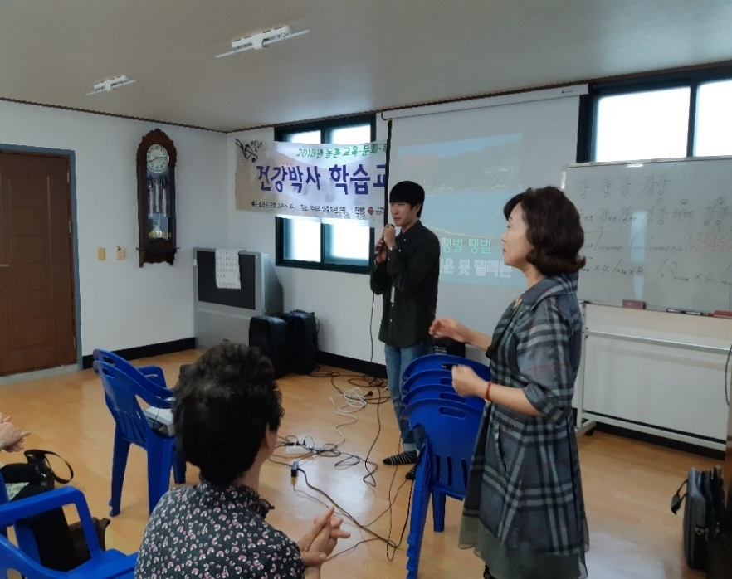
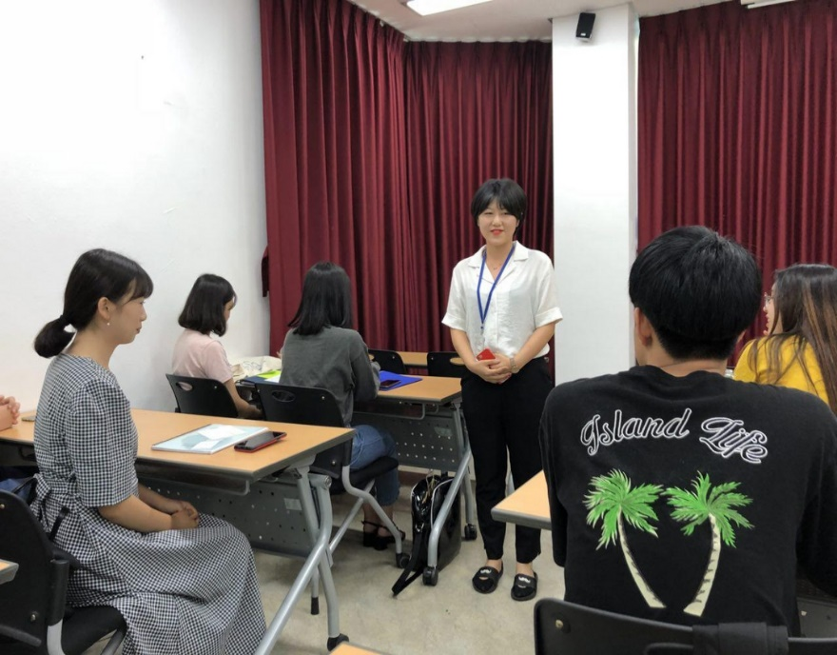
2주차 [2018.7.9.~7.13.]
특별사업 캠페인
(기부은행)
공문서 작성
농촌교육문화
복지지원사업
중간평가회
Notes:
멘토와의 티타임 사진 첨가 및 전체적인 내용 수정하기

Slide 24
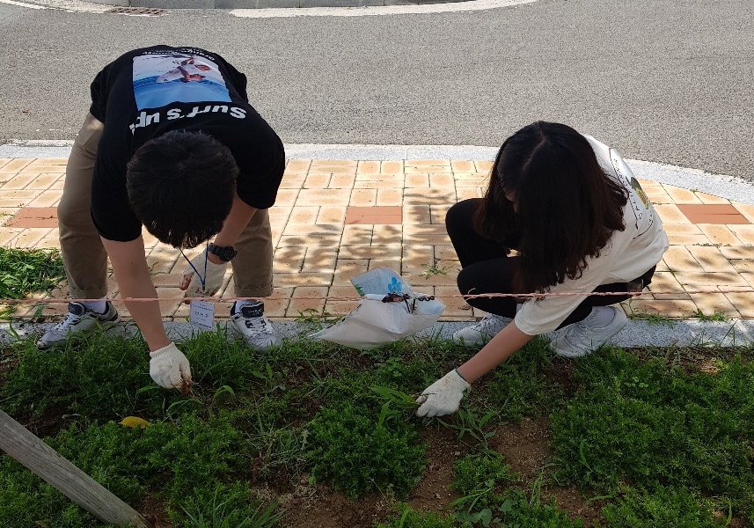
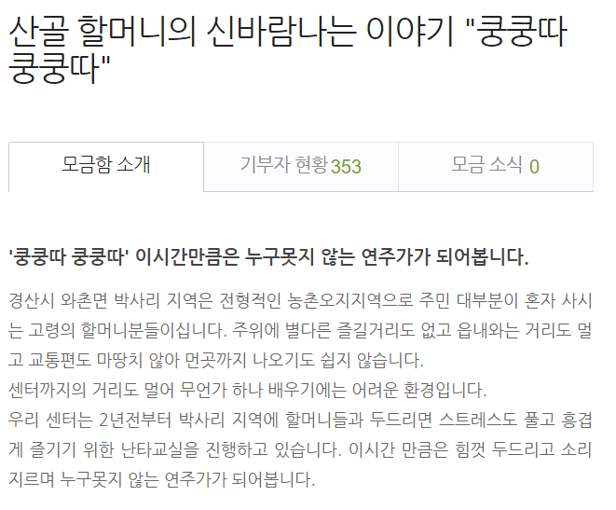
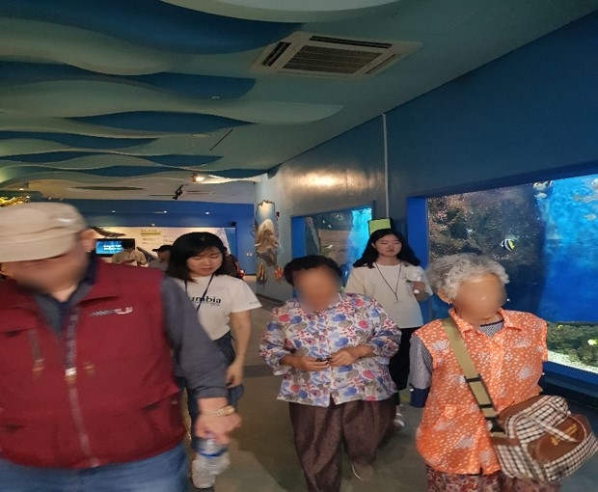
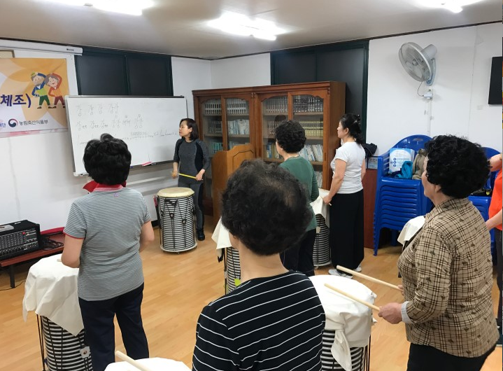
3주차 [2018.7.16.~7.20.]
매력적인
프로포절 작성법
멘토와의
일일사회복지사 체험
울산나들이
기관환경정리
Notes:
멘토와의 티타임 사진 첨가 및 전체적인 내용 수정하기

Slide 25
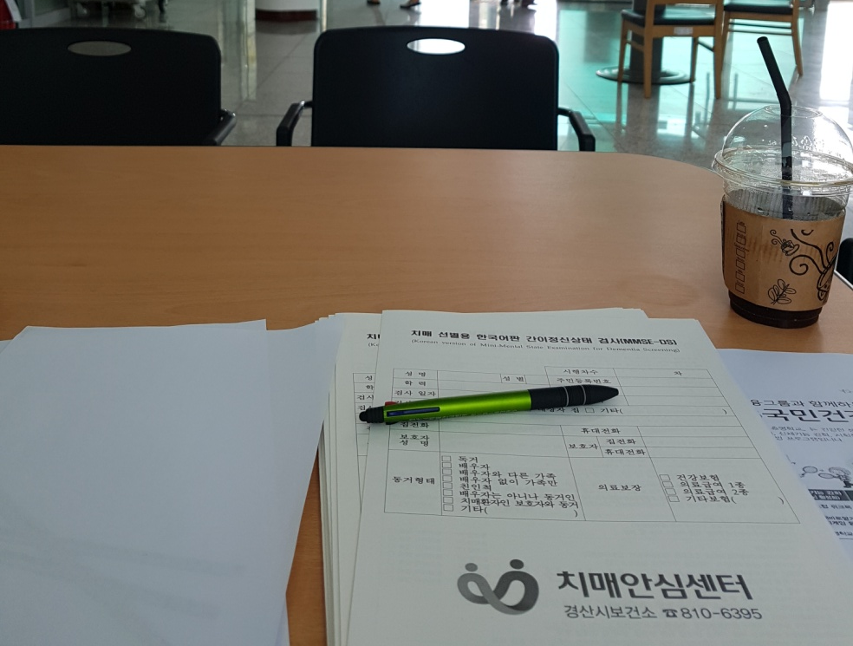
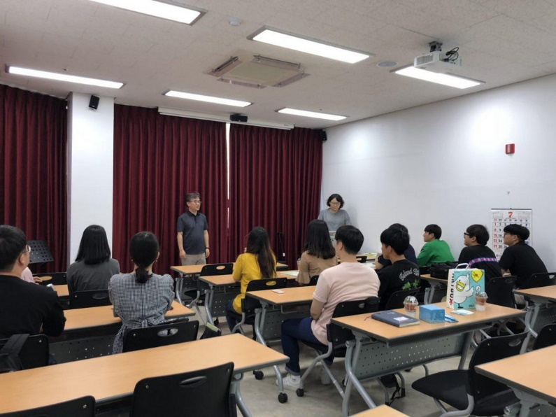
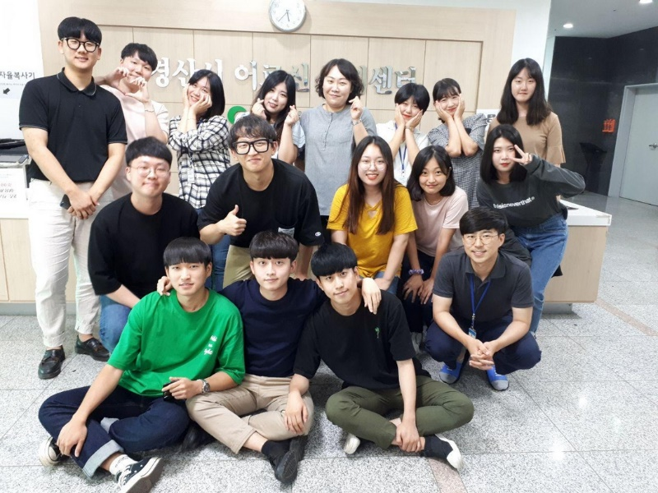
4주차 [2018.7.23.~7.27.]
치매선별검사
과제발표
최종평가회
수료식
Notes:
멘토와의 티타임 사진 첨가 및 전체적인 내용 수정하기

Slide 26
과제-프로포절 작성
사업명 : 오지마을 주민을 위한 행복증진 프로그램 “진달래(진주같이 달라질 내일을 위해)”
서비스 지역 : 경산시 와촌면 박사리
서비스 대상 : 경산시 와촌면 박사리에 거주하는 여성노인
<목적>
노인의 행복감 증진으로 인한
활기찬 삶을 영위
긍정적으로 변화된 자신의 모습을 인식
뷰티 및 포토 프로그램을 통한
자아존중감 증진
<성과목표>
<세부 프로그램>
사전, 사후 행복척도 검사
메이크업 전문가와 봉사자를 활용한
메이크업 제공
사진촬영

Slide 27
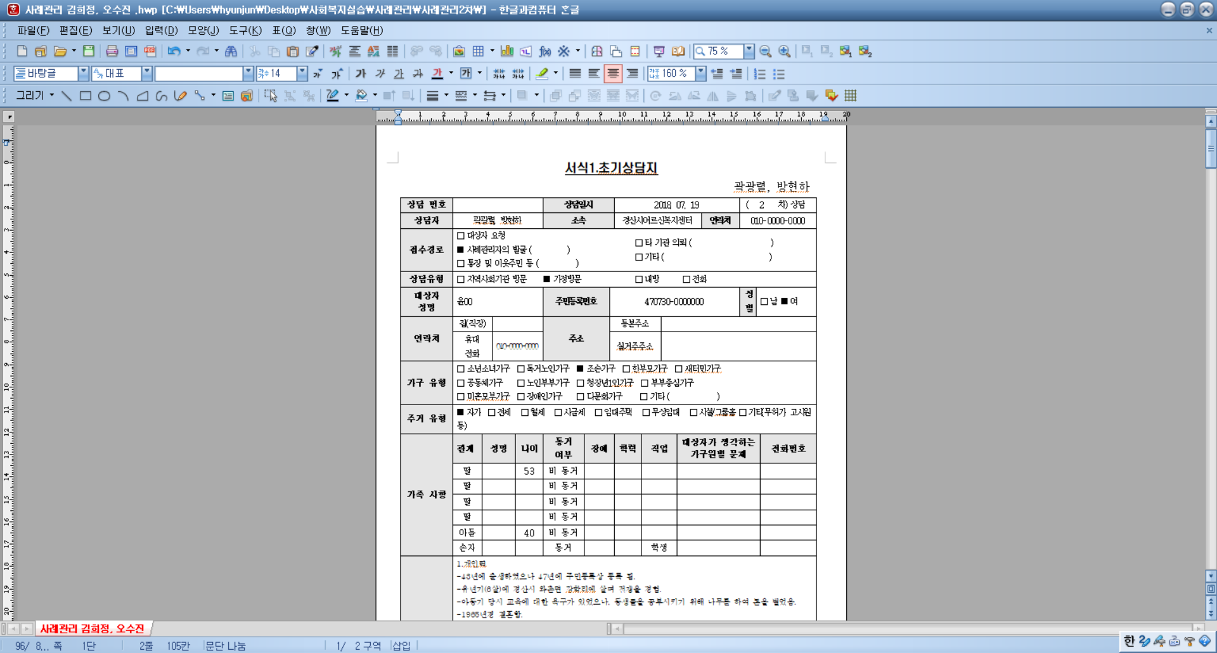
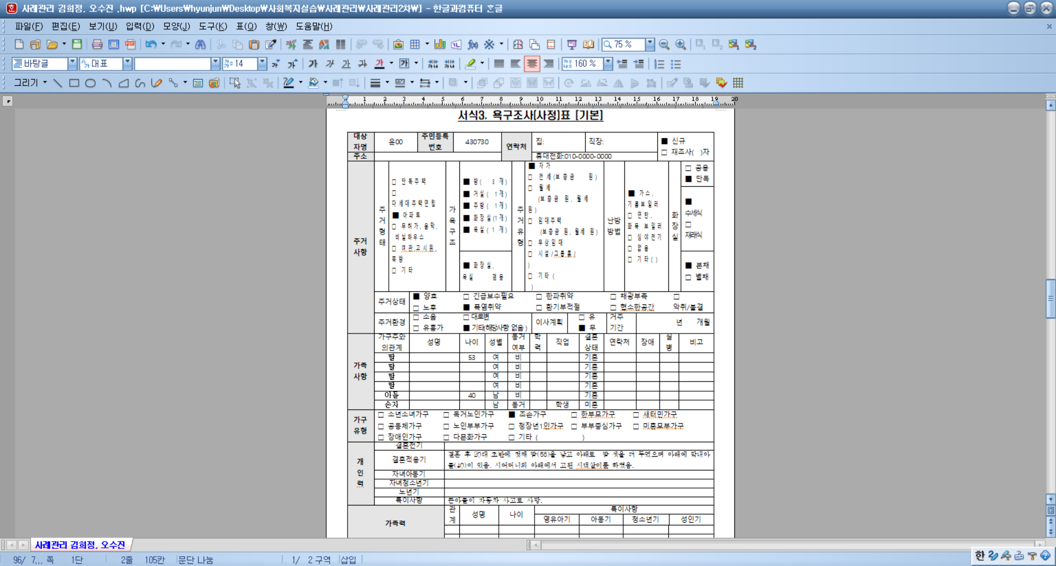
과제-사례관리 및 피드백
비밀보장
작성에 초점을 두지 않고 대화 진행
클라이언트의
정보를 항목별
분류화대상자
가정 내에 있는
물품 활용
사례관리 대상자 가정 방문 후
대상자의 문제 상황을 파악, 욕구 파악, 대상자에게 필요한 서비스 파악
Notes:
실제 초기면접기 작성한 것들 개인정보 빼고 사진 첨부하기, 피드백 받은거 항목별로 정리하기

Slide 28
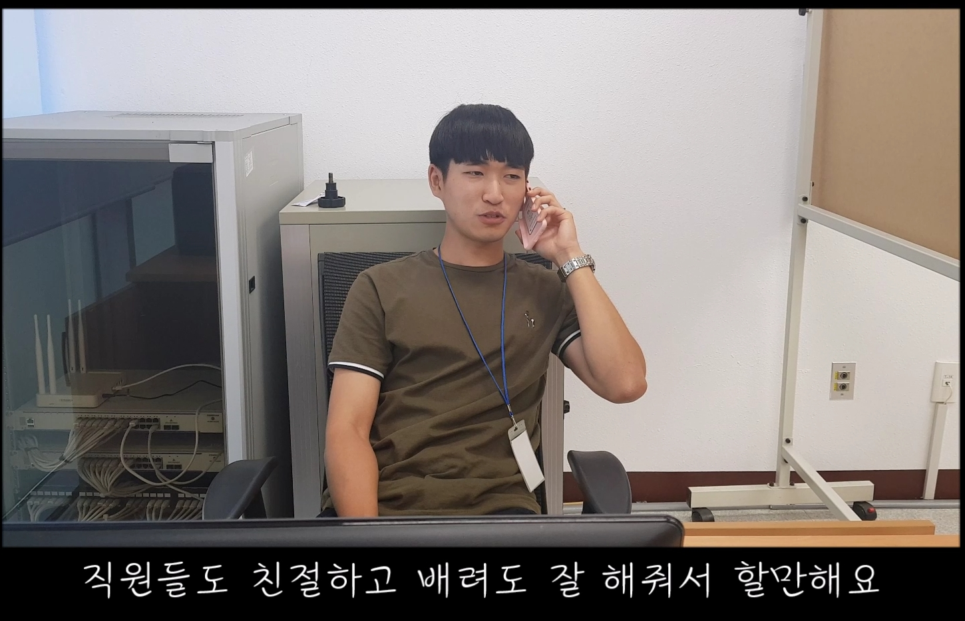
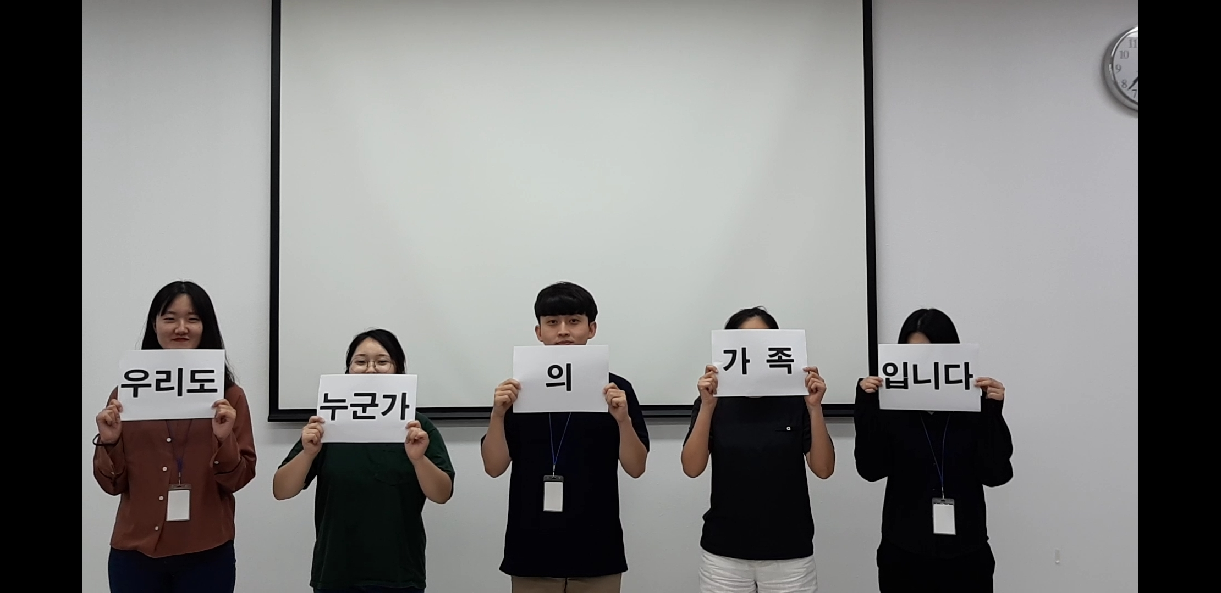
과제-동영상 제작 및 피드백
7) 동영상 과제 피드백
기관 내에서 지켜야 할 것을 동영상을
제작하여 홍보영상으로 활용
에너지 절약
분리수거
공공에티켓
Notes:
발표할때 동영상 과제를 만들면서 느낀점 등등

Slide 29
THANK YOU
Question & Answer
谢谢聆听

